Slide 1

英作文に取り組むにあたって①
（主に実践英語選択者）

Slide 2
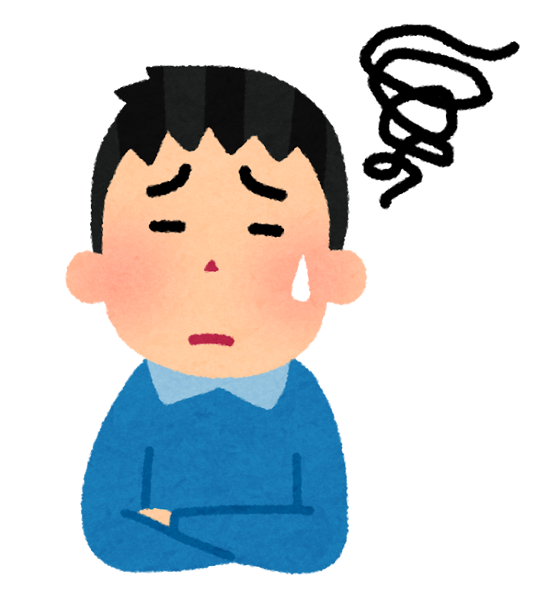
英作文に取り組むにあたって
こんな悩みを持ってませんか？
この日本語は英語でどう言えば…？
こんなの習っていないよ・・・
そもそも、何から手を付けたら…

Slide 3
一気にやろうとせず、手順を踏んで確実にやろう
今日はここ
ステップ１ 日本文を分析する
～主語は何？動詞は何？～
ステップ２ 文の骨組みを見抜く
～第1文型から第5文型を思い浮かべよう～
ステップ３ 和文和訳をする
～日本文の意味を把握し、言い換えたり補ったりする～

Slide 4
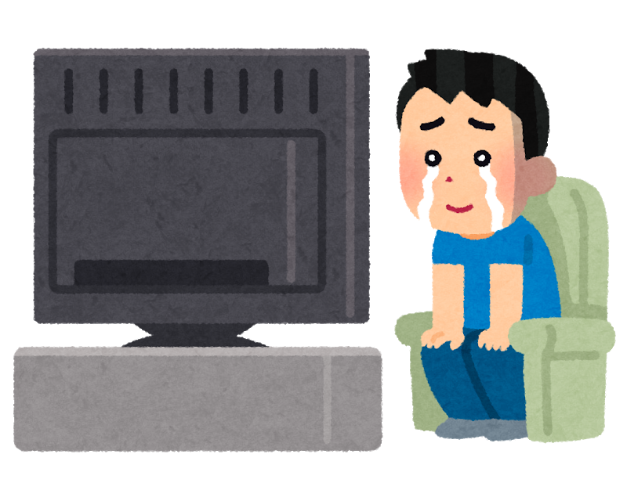
練習１ Ｂのセリフ、どうやって英語に直す？
Ａ「金曜日の夜は何をしているの？」
Ｂ「金曜日の夜は涙活をしているよ。」
Ｂのセリフで、主語は何でしょう？

Slide 5
練習１ Ｂのセリフ、どうやって英語に直す？
Ａ「金曜日の夜は何をしているの？」
Ｂ「金曜日の夜は涙活をしているよ。」
文字通り英語に直していくと・・・
「Friday evenings do Rui-katsu.」
金曜日の夜が涙活をする・・・？
何だか変だぞ・・・？？

Slide 6
練習１ 誰が涙活をしているかといえば…？
Ａ「金曜日の夜は何をしているの？」
Ｂ「僕は、金曜日の夜は涙活をしているよ。」
涙活をするのは、「僕」だよね！
I do Rui-katsu on Friday evenings.
日本文を分析して、隠れた情報を見つけたり、言い換えたりする！

Slide 7
涙活については、徒然なるままに…でもふれましたね
どうやら、涙活は週末の夜にするのがよいみたいです
涙活をして、感動の涙や共感の涙を流して
気分をスッキリさせて、翌週を迎えるのもいいかも？
ちなみに涙活は“crying out by watching a touching movie gives Ｏ catharsis”や、”crying therapy”等の表現があるようです。皆さんも調べてみましょう。

Slide 8

次回
文の骨組みを見抜くために、５文型の見直しをしよう
英語表現Ⅰ・英語表現Ⅱの教科書も
利用しながら、復習も進めていこう！

Slide 9
To be continued…
BGM元
FREE BGM DOVA-SYNDROME “のんびりワルツ”

